Slide 1
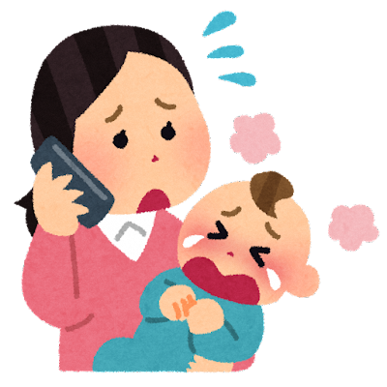
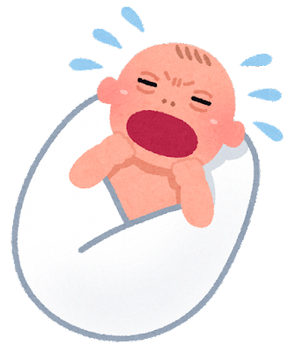
2025年4月～
阿蘇市産後ケア事業のご案内
赤ちゃんのお世話の仕方や生活リズムがわからない
よく泣くけど授乳量は足りているのか不安
授乳の時におっぱいが痛くて困っている
産後育児の疲れから体調がよくない・・・・・等
出産後、育児等の支援が必要な方を対象に、産後ケア事業を実施しています。
利用できる方
阿蘇市に住所を有する産後１年未満の産婦さんと赤ちゃんで、産後ケア事業を必要とされている方
産後ケアの内容・利用料など
３種類のケアがあり、ご希望に沿ったケアを助産師等が行います。
●お母さんの身体的ケア（乳房ケア含む）・心理的ケア
●授乳・沐浴など育児に関する指導など必要な支援
訪問型
通所型
宿泊型
ご自宅で訪問ケア
産科施設でのケア
産科施設お泊りケア
自宅でゆっくりケアを受けたい方にお勧め
自宅以外でケアを受けたい方にお勧め
体調不良で長めに休息をとりたい方等にお勧め
育児や授乳の直接的な指導･沐浴･乳房ケア･ 育児相談等を行います。
宿泊して育児不安軽減と母体回復を行います。
★利用料金 初回600円 2回目以降850円
★利用時間 １回あたり２時間以内
★利用料金１回7,000円
★利用回数 １０回
（※訪問型と通所型を合わせて１０回まで）
★利用回数５回まで
※１泊２日を１回とする
※所得や家族構成により、利用料金の減免があります。詳しくはお尋ねください。
※オムツ代・ミルク代・食事代などについては実費負担となります。
利用には、事前のお申し込みが必要です。ご不明の点はお尋ねください。

Slide 2
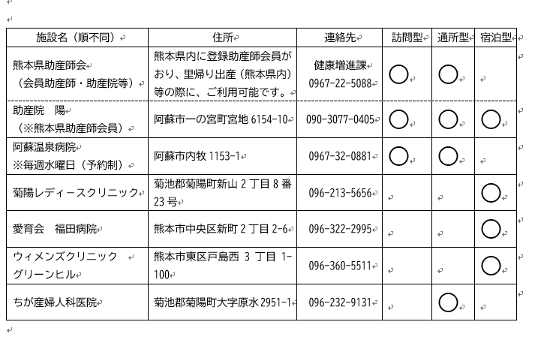
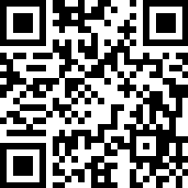
産後ケアの利用方法
① 下記のＱＲコードから産後ケアのお申し込みをする。
② 「利用決定通知書」「利用券」「利用説明書」が届きます。
③ 利用予約をする。（利用説明書をご確認ください。）
④ 産後ケア利用（利用料は利用施設にお支払いください。）
利用可能な施設(Ｒ7.4月現在）
◆ お問い合わせ先 申し込み先◆
※利用日時は、施設との調整になります。空き状況などによっては希望どおりの日時に利用できない場合があります。宿泊型を利用される際には、事前に健康増進課にご連絡ください。
お問い合わせ・申し込み先
申込はこちら↓
阿蘇市役所 健康増進課
0967-22-5088
住所：阿蘇市一の宮町宮地５０４番地１
阿蘇市ホームページ
http://www.city.aso.kumamoto.jp/citizens/health_medical_welfare/insurance_of_children/postpartum_care/

